Slide 1

寓言两则教学设计
教者：郭雅丽 2008年3月23日

Slide 2


教学目标:
知识目标:初读《亡羊补牢》， 学习生字新词。
能力目标:理解寓言故事的内 容，并体会其中的道理，
情感目标:懂得一个人有了错，只要认真改，就不算晚。

Slide 3
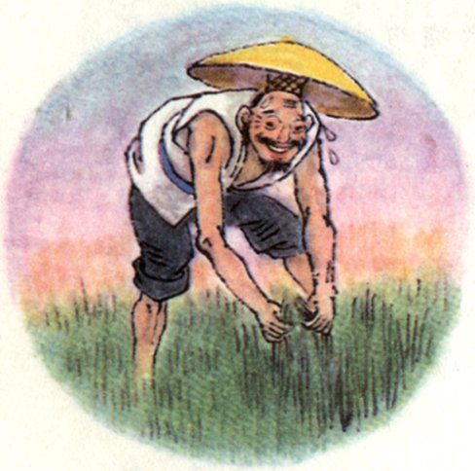

Slide 4
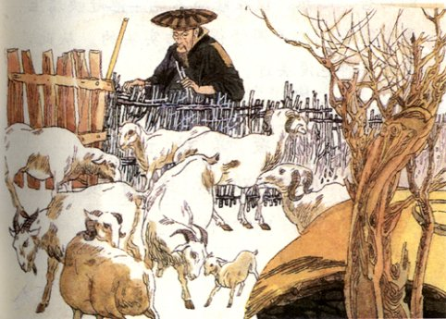



《亡羊补牢》
写的是一件
什么事？

Slide 5

养羊人对街
坊的劝告开始是
怎么想的?后来
又怎么想的，怎
么做的?结果怎
样 ?

Slide 6




Slide 7


这则寓言告诉
我们，一个人有了错，
只要认真改，就不算
晚。

Slide 8

再见！

